Slide 1


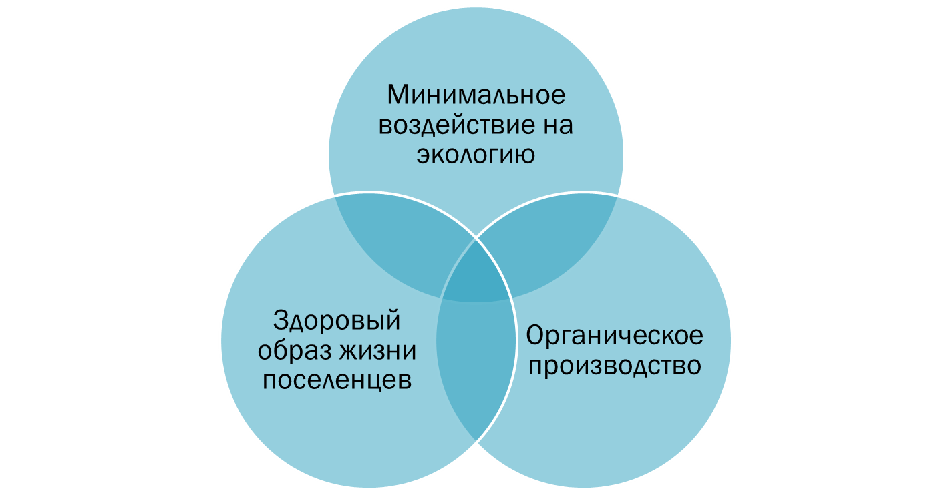
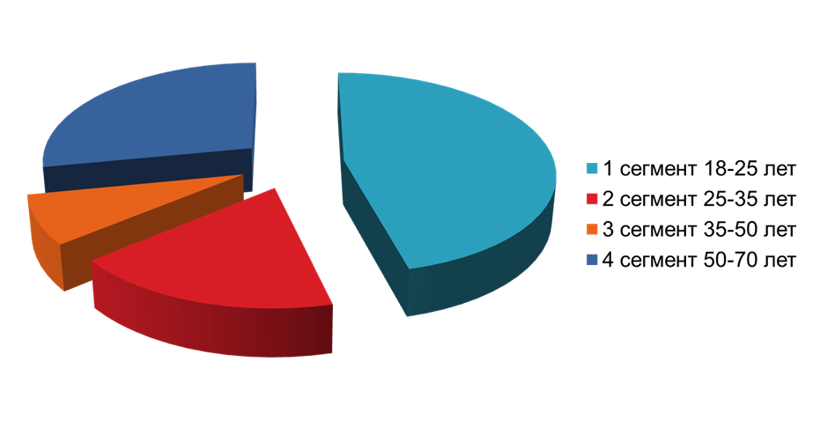
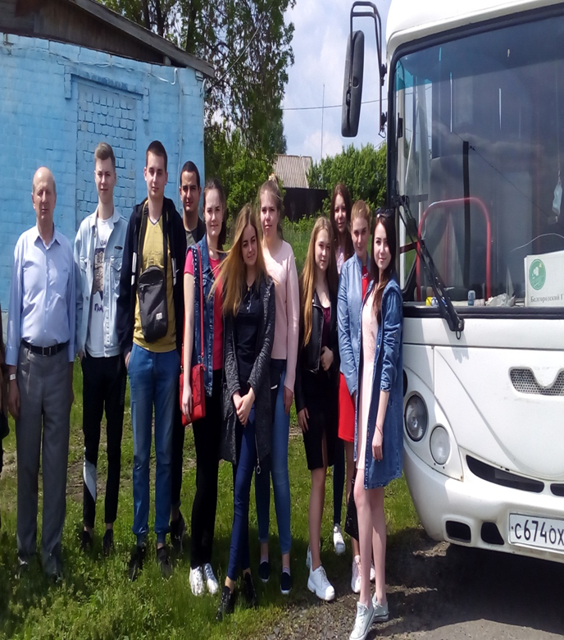
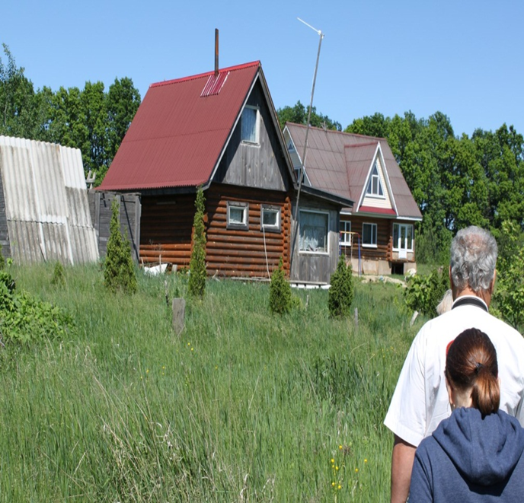
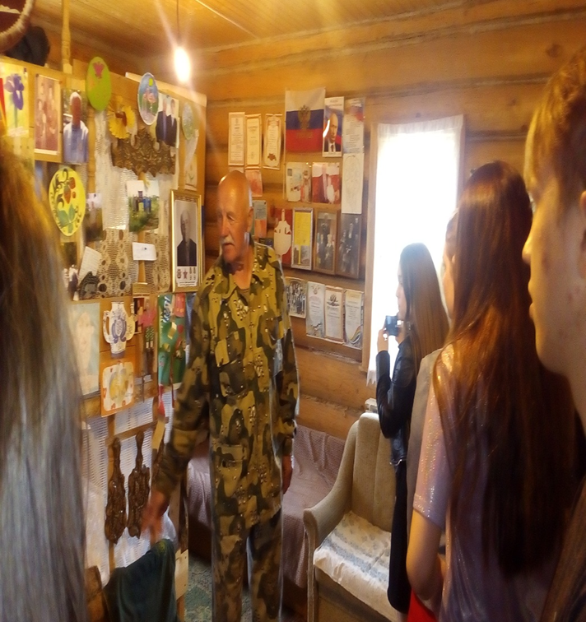
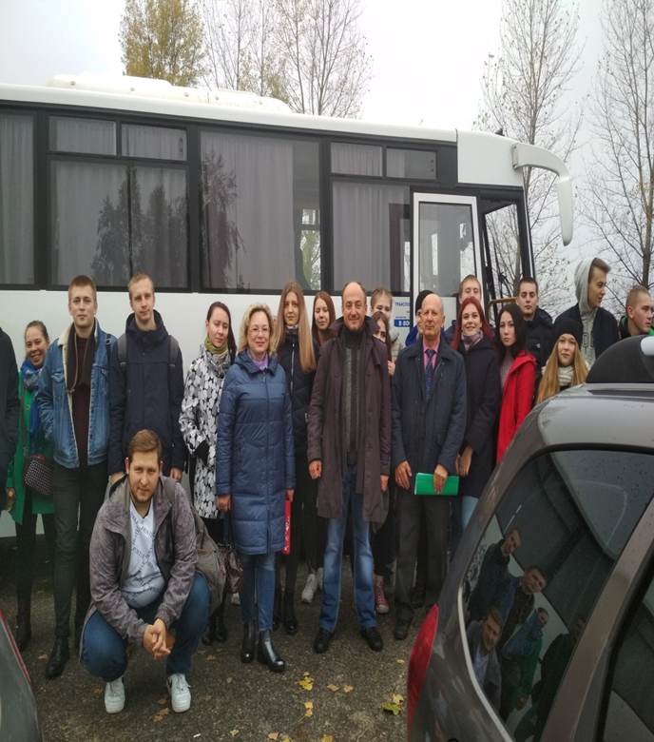
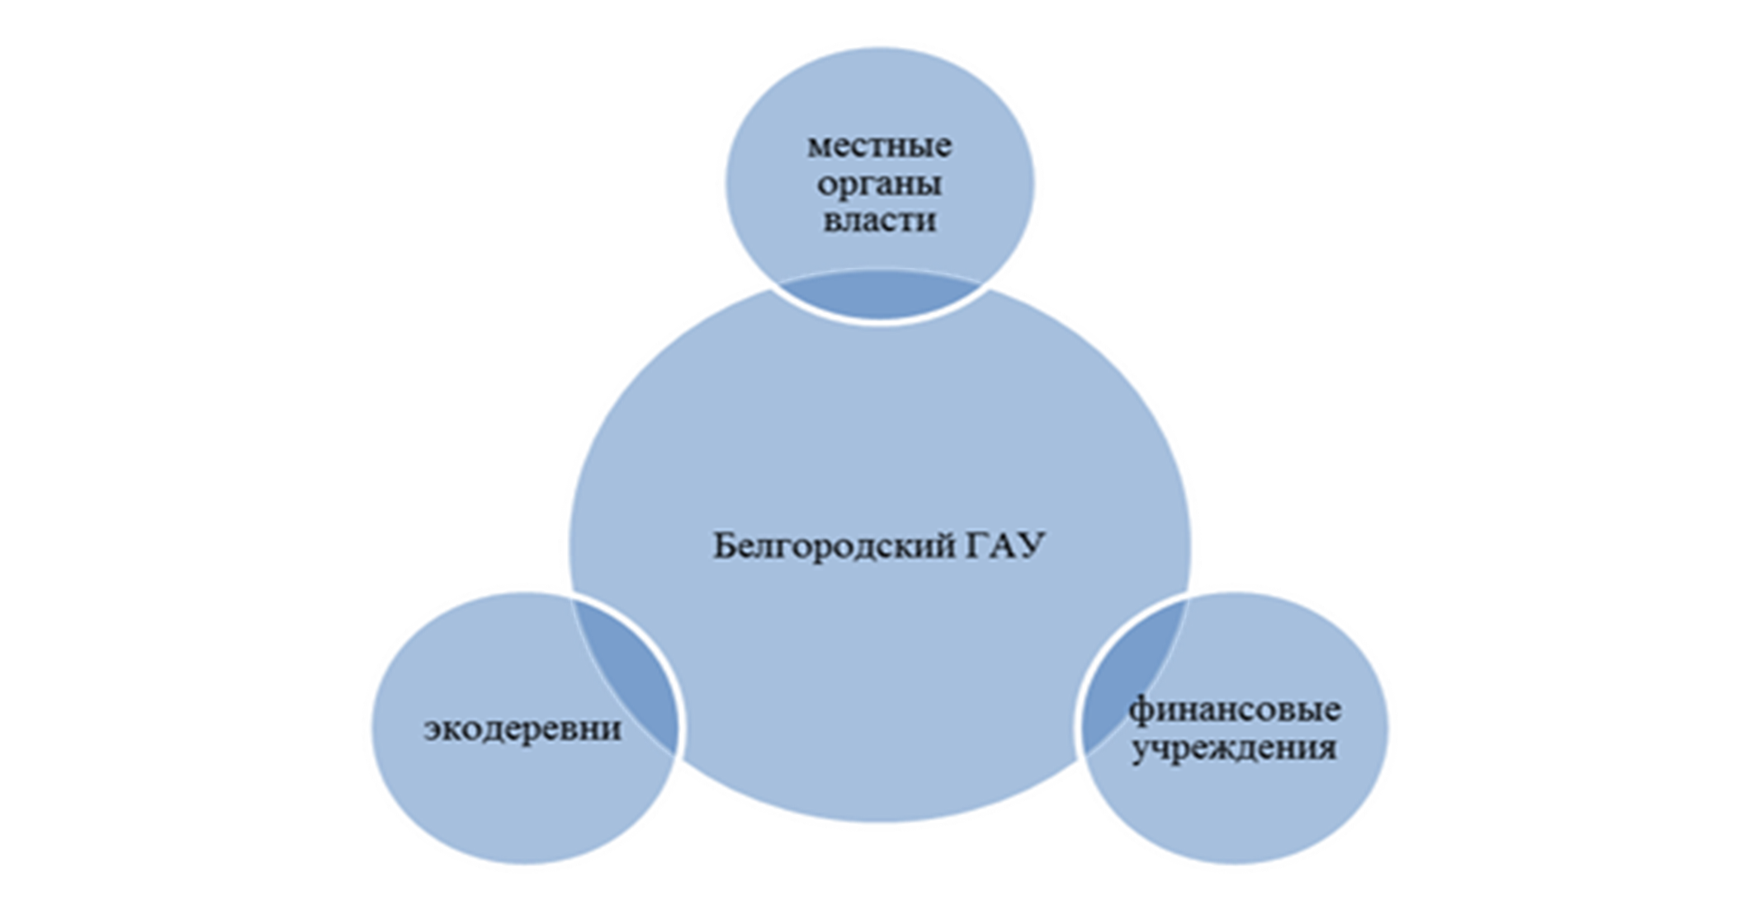
МИНИСТЕРСТВО СЕЛЬСКОГО ХОЗЯЙСТВА РОССИЙСКОЙ ФЕДЕРАЦИИ
ФГБОУ ВО Белгородский ГАУ
Учебно-научная лаборатория региональной экономики по кооперации и интеграции АПК, развитию сельских территорий
ОСНОВНОЕ НАПРАВЛЕНИЕ ИССЛЕДОВАНИЙ «АГРАРНЫЕ НЕКОММЕРЧЕСКИЕ ХОЗЯЙСТВА ЭКОЛОГИЧЕСКОЙ НАПРАВЛЕННОСТИ НА РЕГИОНАЛЬНОМ УРОВНЕ»
Творческий коллектив: Р.В. Капинос, О.С. Акупиян, О.В. Гончаренко, Д.П.Кравченко,
М.А. Тотокани.
Введение
Методы и материалы
Одним из ведущих мировых трендов XXI века является рост доли продукции органического земледелия и животноводства и возрастание интереса к экологическому способу жизнедеятельности. В этой связи детальное изучение принципов эффективного деятельности и тенденций развития экодеревень России, выступает как одно из наиболее инновационных и перспективных современных региональных и аграрных исследований.
Нами была разработана новая методология исследования экопоселений на региональном уровне, исходящая из последовательного применения следующих методов: наблюдение - устный опрос поселенцев – индукция – дедукция – эксперимент (проводился в ходе индивидуальных экспедиций, когда руководитель и участники проекта выступали в роли поселенцев).
Результаты
Изучены 17 функционирующих эко-поселений (родовых поместий) Белгородской области.
Проведены 5 коллективных (преподаватели и студенты экономического факультета) и 7 индивидуальных (руководитель и исполнители проекта) научных экспедиций.
Разработана компьютерная программа расчета комплексного индекса экологического капитала.
Опубликовано 10 статей, индексируемых в базах Scopus/WoS, 10 статей ВАК, более 30 статей РИНЦ, издано 6 монографий, получено 3 патента на изобретение.
Таблица 1 - Основные проблемы аграрных хозяйств экологической направленности и пути их решения
№ | Категория проблемы | Описание проблемы | Возможные способы решения проблемы
1 | 2 | 3 | 4
1 | Экология | Экологический кризис | Принятие экологического кодекса РФ
 |  |  | Ужесточение экологических штрафов
 |  |  | 0,1% кредит на экологические виды транспорта
 |  |  | Инновационные кластеры в АПК
2 | Трудовые ресурсы | Дефицит рабочей силы | Инновационные кластеры в АПК
 |  |  | Предоставление 1 га под родовые поместья в близлежащих областному центру территориях
 |  |  | Беспроцентная ипотека в первые 3 года, 0,1% в последующие годы
 |  |  | 0,1% кредит на экологические виды транспорта
 |  |  | Пониженные ставки транспортного налога для сельских жителей
 |  |  | Увеличение норматива земли под родовое поместье в зависимости от количества членов семьи – на 2-5 га.
3 | Государственное регулирование | Низкая эффективность государственного стимулирования развития сельских территорий | Инновационные кластеры в АПК
 |  |  | Совершенствование Закона о родовых поместьях
 |  |  | Создание и принятие Закона РФ о развитии аграрных экологических хозяйств
4 | Организация | Отсутствие системообразующих центров | Инновационные кластеры в АПК
 |  |  | Предоставление 1 га под родовые поместья в близлежащих областному центру территориях
 |  |  | Создание культурных центров поселений за счет государства
5 | Инновации | Дефицит инновационной техники и технологии | Инновационные кластеры в АПК
 |  |  | Развитие лизинга инновационной техники
 |  |  | Освобождение от местных налогов при условии создания и использования инновационной техники и технологий
Рисунок 1 – Модель аграрного некоммерческого экологического хозяйства на региональном уровне
Рисунок 2 – Уровень интереса к жизни в условиях экопоселений
различных сегментов Белгородского рынка
Заключение
Вид эффекта от жизнедеятельности экопоселения | Описание эффекта
Экологический эффект | Не нарушение и постепенное возрождение экологии
Экономический эффект | Рентабельность хозяйства благодаря продукции органического земледелия, изделиям ручного труда и народных ремесел
Социальный эффект | Возрождение родовых многочисленных семей, обеспечение работой и достатком незащищенные слои, молодежь и лиц пенсионного возраста
Психологический эффект | Формирование органического мировоззрения
Культурный эффект | Создание культурных центров, возрождающих народные традиции
Источники информации и литература
  1. Закон Белгородской области «О родовых поместьях в Белгородской области». Принят Белгородской областной думой 18 февраля 2010 г. (в ред. законов Белгородской области от 03.05.2011 № 36, от 31.10.2013 № 239) [Электронный ресурс] – режим доступа: http://bytdobru.info/rodina/2013-10-31-zakon-o-rodovyh-pomestyah-v-belgorodskoi-oblasti
  2. Капинос Р.В. Особенности и перспективы развития аграрных хозяйств экологической направленности (на примере экодеревень Российской Федерации). - Белгород, 2020: монография / Р.В. Капинос; общ. ред. Р.В. Капинос. – Белгород: БГАУ, 2020. – 202 с.
  3. Rural Settlements in the Form of Eco-Farms in the Context of the Global Economic Crisis / R. Kapinos, A. Dobrunova, O. Akupiyan [et al.] // // Turismo: Estudos & Práticas (UERN), Mossoró/RN, Caderno Suplementar 03, 2020. - P. 565-570
  4. Economics, organization and management of environmental engineering in farms and rural individual entrepreneurs of environmental orientation / R. Kapinos, O. Akupiyan, D. Kravchenko [et al.] // Journal of Physics: Conference Series. Krasnoyarsk Science and Technology City Hall of the Russian Union of Scientific and Engineering Associations. Krasnoyarsk, Russian Federation. - 2020. - P. 52075 – 52085
  5. Капинос Р.В. Применение сценарного подхода при разработке и прогнозировании результатов региональных программ развития агропромышленного комплекса / Р.В. Капинос, О.С. Акупиян, В.А. Ломазов, А.В. Ломазов // Инновации в АПК: проблемы и перспективы. - 2020. - № 4 (28). - С. 225-238.
Рисунок 3 – Модель инновационного кластера Белгородский ГАУ - экопоселения

